Slide 1

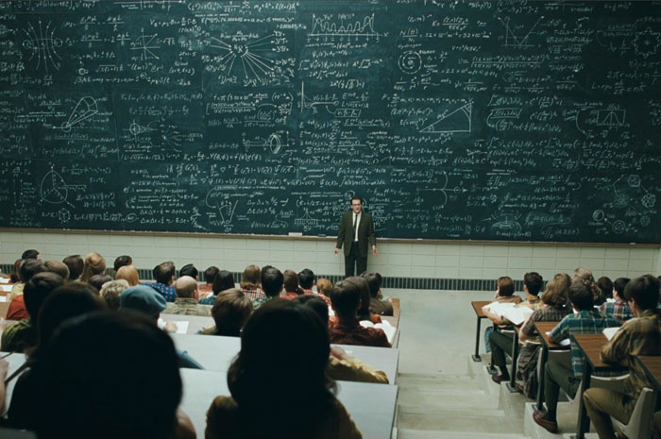
Как управлять учебной группой без крика 10 правил от тренера по ораторскому искусству

Slide 2
Анализируя обращения обучающихся Института и родителей (законных представителей) в 1 семестре 2023-2024 учебного года, с которыми они обращались к педагогу-психологу, а так же по результатам групповых работ с обучающимися по факту низкой посещаемости и успеваемости, выявлены ряд причин, влияющих на снижение мотивации к учебе и посещению занятий.
Цитаты студентов:
«Мы боимся преподавателя, постоянно кричит».
«Мы не понимаем преподавателя, что он хочет до нас донести, т.к. преподаватель «перепрыгивает» с темы на тему, мы теряем последовательность».
«Учитель ведет лекцию, как монолог, одним тембром голоса, на нас не смотрит, не задает вопросы, переходит к следующей теме, мы начинаем засыпать».
«Учитель часто ведет себя по отношению к нам высокомерно и с пренебрежением, как будто мы совсем бесполезные единицы».
Выступления перед относительно большой аудиторией — обучающимися, родителями, коллегами — часть ежедневной рутины педагога. Но как сделать так, чтобы слушатели не отвлекались на посторонние вещи, а с интересом следили за тем, что вы говорите? Какие секреты и техники помогут учителю удерживать внимание класса.

Slide 3

1. Несите пользу и удовольствие одновременно
Чтобы завладеть аудиторией, стоит предлагать ей не только ценную информацию, но и положительные эмоции. В этом смысле хорошо работает юмор: удачная безобидная шутка — отличный способ расположить к себе слушателей. А кроме того, исследования показывают, что использование юмора на уроках повышает запоминание учебного материала.
2. Будьте доброжелательны
Выступая перед публикой, оратору необходимо транслировать позитивный и доброжелательный настрой. Улыбка, а также мягкость, спонтанность, свобода речи и движений — все это сигнализирует о том, что находится в вашем обществе безопасно и приятно. Людям должно быть комфортно вас слушать и за вами наблюдать, поэтому не стоит говорить слишком тихо или чересчур громко, излишне жестикулировать или стоять неподвижно.

Slide 4
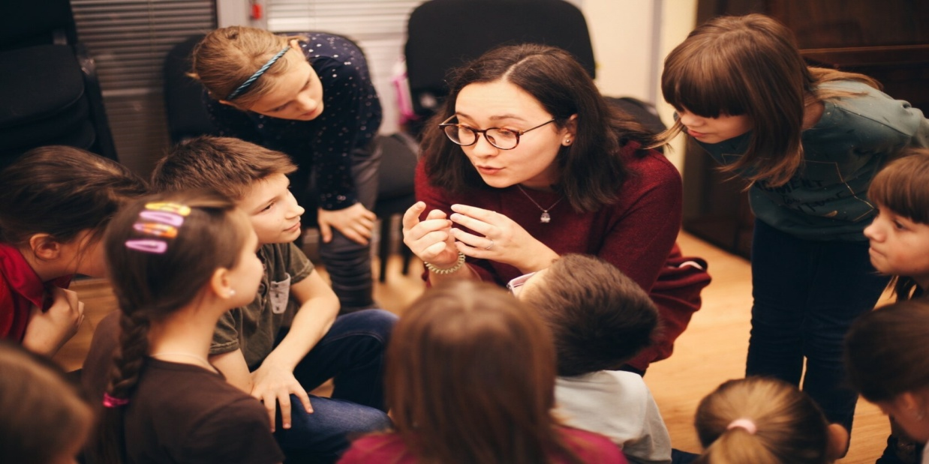
3. Уважайте свою аудиторию
Слушатели не любят, когда к ним относятся как бы свысока. Это касается любой аудитории и любого возраста.
Факт:
«Если ученики чувствуют, что учитель их не уважает, они будут делать все, чтобы пошатнуть его авторитет, как бы спустить его на землю. Тут уже ни о какой дисциплине и внимании речь не идет. Конечно, в школе существует иерархия, но при этом важно относиться к ребенку с уважением — как к человеку, у которого просто чуть меньше опыта и знаний в какой-то области».
4. Дайте слушателям ощущение их собственной ценности
Придумайте способ показать аудитории, что они значимы и обладают в чем-то экспертностью.
Например, современные дети намного лучше взрослых разбираются в технологиях и новых трендах, они более адаптивны. В этом их явное преимущество, поэтому не стоит стесняться прибегать к их помощи и консультации в этих вопросах.
Приходите в аудиторию с посылом: «Я здесь, чтобы поделиться с вами тем, что у меня есть. Но когда мне нужно будет то, чем вы можете поделиться со мной, я приду к вам».

Slide 5

5. Заряжайте положительной энергией
Энергия — это та валюта, через которую мы все взаимодействуем и которая имеет свойство «заражения». Эмоции, которые человек испытывает от общения с кем-то, имеют свойство «расползаться» на тех, кто его окружает.
Например, если высокоэнергичный спикер транслирует хорошее отношение к аудитории, то он «заряжает» большую ее часть не только позитивными эмоциями, но и хорошим отношением к себе. В профессиях, связанными с обучением, это просто необходимо. Если аудитория боится, не доверяет педагогу или не уважает его, то качество обучения у него будет гораздо хуже.
6. Меняйте темп и громкость речи
Человек способен сохранять концентрацию довольно непродолжительное время: согласно разным исследованиям, от 30 секунд до 3 минут. А в эпоху гаджетов, когда все сидят на «дофаминовой игле», удерживать внимание публики стало еще сложнее.
Чтобы слушатели не уснули во время вашего выступления, необходимо постоянно включать в работу их дофаминовые рецепторы, то есть сталкивать аудиторию с новыми и новыми визуальными и слуховыми раздражителями. Самый базовый способ — менять динамику речи: говорить быстрее, медленнее, громче, тише, варьировать интонации.

Slide 6

7. Взаимодействуйте с аудиторией
Выступая перед живой аудиторией, важно:
смотреть людям в глаза;
время от времени окидывать взглядом всех присутствующих.
Так создается впечатление, что вы разговариваете с каждым отдельным человеком. Можно попробовать разделить аудиторию на три ключевые части: левая, центральная и правая или ближняя, средняя и дальняя, — и переключать свое внимание между ними.
Время от время задавайте слушающим вопросы: чтобы проверить «обратную связь» или запустить в них какие-то мыслительные процессы.
8. Рассказывайте истории
Сторителлинг — очень мощный инструмент вовлечения. Любая история интересна тем, что апеллирует в том числе и к личному опыту присутствующих, а еще ее легко запомнить, потому что в ней есть последовательность действий.
В рамках урока можно рассказать какую-то историю из своего детства (например, как вам не давалась математика или что вы писали диктанты на «двойки» и как вы это преодолели) или занимательные случаи из биографии великих людей — ученых, художников, писателей.
История может стать прекрасным «якорем», к которому память слушателей «привяжет» остальное, более сложное, содержание вашего выступления.

Slide 7
9. Сохраняйте внимание
Автор книги «Харизма. Как влиять, убеждать и вдохновлять» Оливия Фокс Кабейн считает, что присутствие — это одно из ключевых составляющих харизмы выступающего. Это его нахождение в моменте «здесь и сейчас»: то есть, стоя перед аудиторией, человек должен думать только о том, о чем говорит, и о тех, кто его слушает.
«Это важная внутренняя установка. Если вдруг внимание говорящего „улетает“, переключается с того, что происходит здесь и сейчас, на посторонние вещи, то вся энергетика спикера теряется», — факт.
10. Не бойтесь совершать ошибки
Не стоит думать, что если вы совершите ошибку, то автоматически потеряете доверие аудитории и упадете в ее глазах.
В ораторском искусстве есть техника, которая называется «Гамбит» — как в шахматах, когда игрок жертвует одной фигурой ради последующих более успешных ходов. Оратор может намеренно жертвовать собственным социальным весом или авторитетом ради доверия публики — например, когда он снимает галстук и расстегивает верхнюю пуговицу рубашки, становясь чуть менее «идеальным».
Известны случаи, когда в самом начале важных переговоров человек просил принести кофе и как бы случайно проливал его на себя — такая «неловкость» помогала снизить напряженность и раскрепостить всех участников.
Страх ошибки сковывает, а риск ее совершить повышается. Если человек не боится совершить ошибку, он становится более расслабленным, уверенным в себе, и, соответственно, привлекательнее для аудитории.

Slide 8


